Slide 1

T.C. İnkılap Tarihi ve Atatürkçülük Amasya Görüşmeleri ^{ve Misakımillî}
AMASYA GÖRÜŞMELERİ VE
MİSAKIMİLLÎ

Slide 2
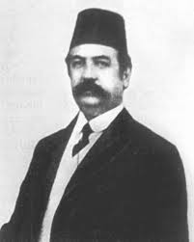
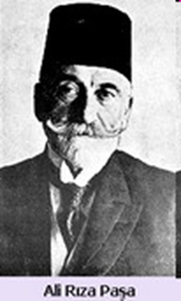
T.C. İnkılap Tarihi ve Atatürkçülük Amasya Görüşmeleri ^{ve Misakımillî}
Sivas Kongresi’nde kurulan Temsil Heyeti’nin aldığı karar doğrultusunda İstanbul ile her türlü ilişki kesilince Damat Ferit Paşa istifa etmek zorunda kaldı.
Damat Ferit Paşa
Damat Ferit Paşa hükümeti yerine Milli Mücadele’ye daha ılımlı bakan Ali Rıza Paşa hükümeti kuruldu.
Ali Rıza Paşa

Slide 3
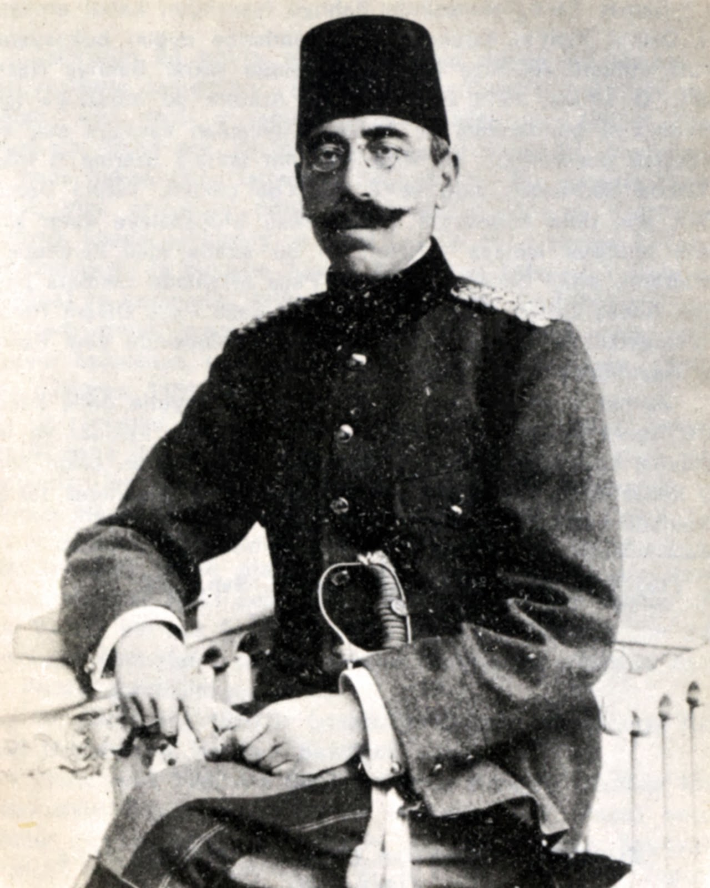
T.C. İnkılap Tarihi ve Atatürkçülük Amasya Görüşmeleri ^{ve Misakımillî}
AMASYA GÖRÜŞMELERİ 20- 22 EKİM 1919
Bu olaylardan sonra 20- 22 Ekim 1919’da, İstanbul Hükümeti adına Bahriye Nazırı Salih Paşa ile Temsil Heyeti adına Mustafa Kemal Amasya’da görüştüler.
Bahriye Nazırı
Salih Paşa

Slide 4
T.C. İnkılap Tarihi ve Atatürkçülük Amasya Görüşmeleri ^{ve Misakımillî}
GÖRÜŞ BİRLİĞİNE VARILAN KONULAR
İstanbul Hükümeti Erzurum ve Sivas Kongresi kararlarını kabul edecek.
Yapılan barış görüşmelerinde Temsil Heyeti’nin görüşü alınacak.
Mebusan Meclisi açılacak.
Milli Meclis, İstanbul dışında bir şehirde açılacak.

Slide 5
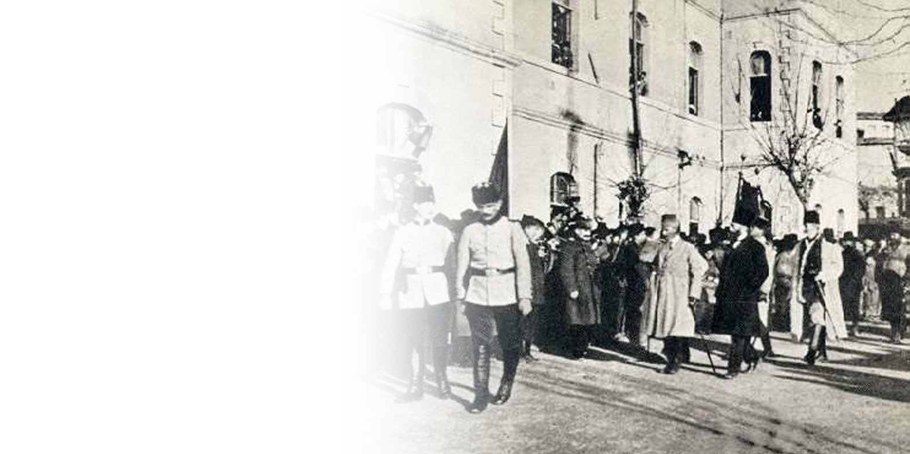
T.C. İnkılap Tarihi ve Atatürkçülük Amasya Görüşmeleri ^{ve Misakımillî}
27 Aralık 1919 Mustafa Kemal’in
Ankara’ya Gelişi
Ankara, Temsil Heyeti tarafından merkez olarak seçildi ve Kurtuluş Savaşı’ nın yönlendirildiği şehir oldu.
Temsil Heyeti, Ankara’da Seymenler ve halk tarafından büyük bir coşku ile karşılandı.

Slide 6

T.C. İnkılap Tarihi ve Atatürkçülük Amasya Görüşmeleri ^{ve Misakımillî}
Mebusan Meclisi
Toplanma Kararı : İlk kez Erzurum Kongresi
Sivas Kongresi: Tüm yurttan temsilcilerle toplanma kararı
Amasya Görüşmeleri’nde Hükümete sunum ve kabul
12 Ocak 1920: Osmanlı Mebuslar Meclisi’nin açılışı

Slide 7
T.C. İnkılap Tarihi ve Atatürkçülük Amasya Görüşmeleri ^{ve Misakımillî}
28 Ocak 1920 Misakımillî
1. Mondros ile silahların bırakıldığı yerler sınırdır. Parçalanamaz ve bölünemez.
2. İşgal altındaki Arap topraklarının geleceği bölge halkının vereceği
oylarla belli olacak.
3. Batum, Ardahan, Kars’ın durumu halk oylamasıyla belirlenecektir.

Slide 8
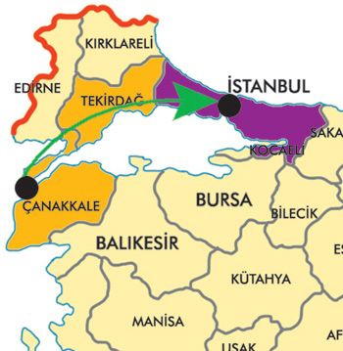
T.C. İnkılap Tarihi ve Atatürkçülük Amasya Görüşmeleri ^{ve Misakımillî}
Misakımillî
4. Trakya’nın durumunun belirlenmesi için halk
oylaması yapılmalıdır.
5. Azınlık hakları çevre ülkelerdeki Müslüman
hakları kadar olacaktır.

Slide 9
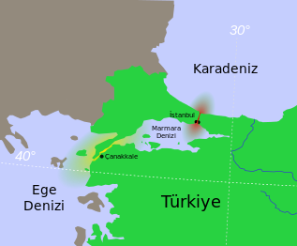
T.C. İnkılap Tarihi ve Atatürkçülük Amasya Görüşmeleri ^{ve Misakımillî}
Misakımillî
6. İstanbul ve boğazlar, güvenliği sağlandıktan
sonra ticarete açılacaktır.
7. Devletimizin dengesini bozacak ayrıcalıklar yani
kapitülasyonlar kabul edilemez.

Slide 10
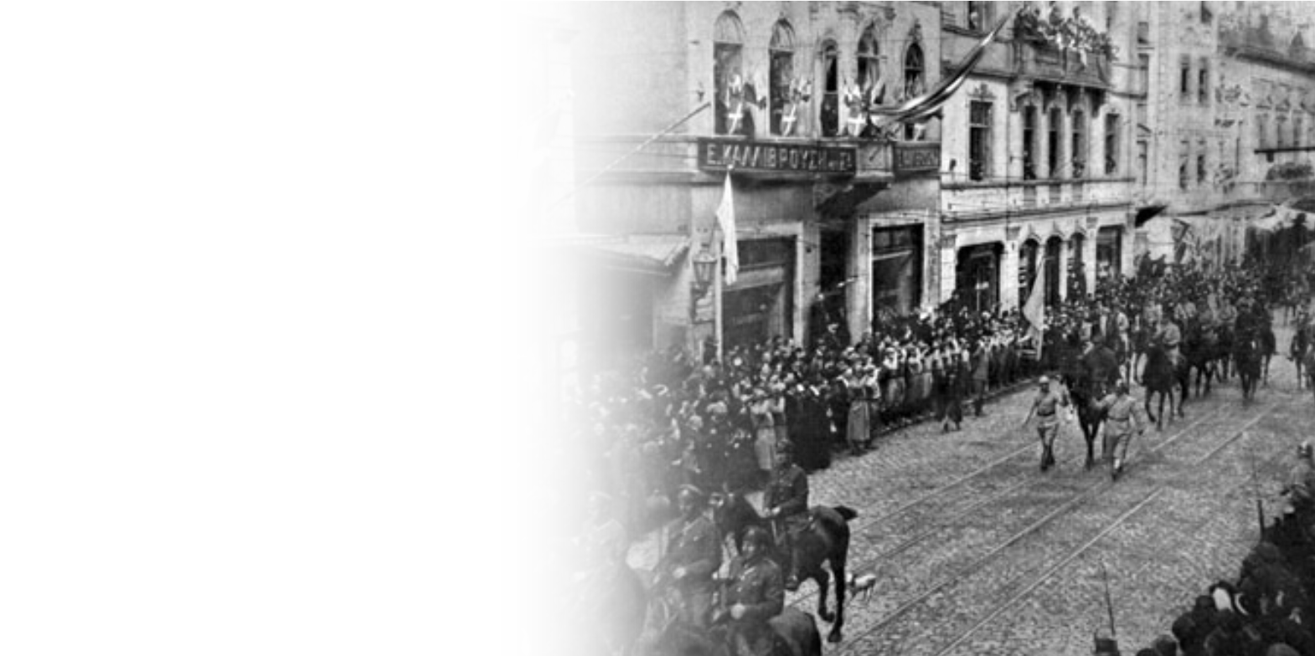
T.C. İnkılap Tarihi ve Atatürkçülük Amasya Görüşmeleri ^{ve Misakımillî}
Mebusan Meclisi’ nin Dağıtılması
Misakımillî kararlarını beğenmeyen İtilaf Devletleri baskı ile Ali Rıza Paşa Hükümeti’ ni devirdiler ve Damat Ferit Paşa’ nın tekrar başa gelmesini sağladılar.
16 Mart 1920’ de halka gözdağı vermek için İstanbul’u işgal edip, Mebusan Meclisi’ni dağıttılar.

Slide 11
T.C. İnkılap Tarihi ve Atatürkçülük Amasya Görüşmeleri ^{ve Misakımillî}
SONUÇ
20- 22 Ekim 1919’ da İstanbul Hükümeti ile Temsil Heyeti Amasya’da görüştü.
İstanbul Hükümeti, Temsil Heyeti’ni resmen tanıdı.
12 Ocak 1920 ‘ de Son Osmanlı Mebuslar Meclisi açıldı.
28 Ocak 1920’ de Misakımillî kabul edildi.
16 Mart 1920’ de İstanbul, işgal edildi.

